Slide 1
Біосфера. РОЛЬ ОРГАНІЗМІВ У БІОСФЕРІ.

Slide 2
Біосфера - природна підсистема географічної оболонки, що являє собою глобальну планетарну екосистему (населена живими організмами). Маса біосфери — близько 0,05% маси Землі.

Slide 3
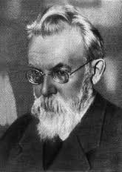
Історія
Перші уявлення про біосферу як «область життя» та зовнішню оболонку Землі належать Ж.-Б. Ламарку. Термін «біосфера» вперше застосував австрійський геолог Е.Зюсс (1875), називаючи ним окрему оболонку Землі, наповнену життям. Детально вчення про біосферу розробив В. І. Вернадський. У його наукових працях термін «біосфера» вперше з'явився у 1911 році. У 1926 році він видав книгу «Біосфера», в якій виклав вчення про біосферу як особливу сферу Землі, що включає сферу поширення живої речовини.

Slide 4
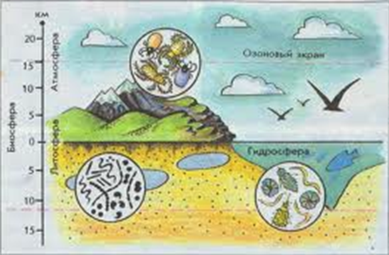
Структура Біосфери
Біосфера охоплює нижні шари атмосфери до висоти близько 11 км, всю гідросферу і верхній шар літосфери до глибини 3-11 км на і й 0,5-1,0 км під дном океану. Товщина біосфери на полюсах Землі близько 10 км, на екваторі — 28 км.

Slide 5
Рівні організації живої матерії
Молекулярно-генетичний рівень
Клітинний рівень
Організменний рівень
Популяційно-видовий рівень
Екосистемний рівень

Slide 6
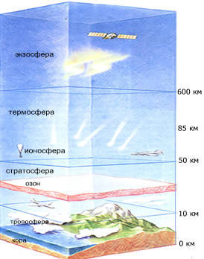
Взаємодія з іншими оболонками
Діяльність живих організмів позначається на всіх оболонках Землі:
Атмосфера. Вплив організмів пов'язаний з фотосинтезом. Рослини поглинають вуглекислий газ і виділяють кисень. Тваринний світ можуть тільки насичувати атмосферу вуглекислим газом, поглинаючи кисень для потреб метаболізму. Таким чином організми регулюють вміст цих газів у атмосфері.
Атмосфера поділена на декілька шарів

Slide 7
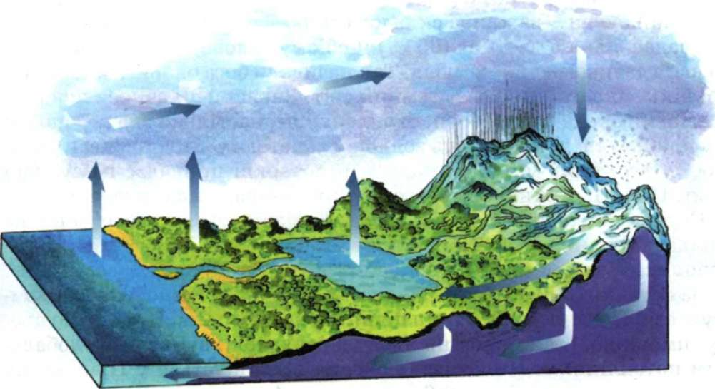
Гідросфера. Організми забирають з води морів і океанів необхідні речовини (особливо кальцій) на побудову своїх кістяків, панцирів, черепашок, мушель.

Slide 8
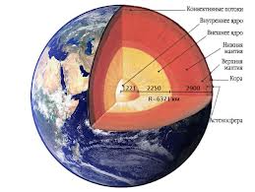
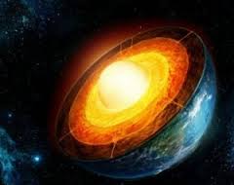
Літосфера. З решток організмів утворюються осадові гірські породи органічного походження (вапняки, торф, кам'яне вугілля), а також деякі форми поверхні (коралові споруди). З іншого боку організми руйнують гірські породи (органічне вивітрювання).

Slide 9
Рівні організації біосфери
Моноцен
Плеоцен
Демоцен
Біосфера
Біогеоценоз

Slide 10
Кілька положень вчення В. І. Вернадського про біосферу
Цілісність біосфери визначається самоузгодженісттю всіх процесів в біосфері, обмежених фізичними константами, рівнем радіації та ін.
Кількість живої речовини в біосфері постійна і відповідає кількості газів в атмосфері, перш за все кисню.
Будь-яка система досягає стійкої рівноваги, при якому вільна енергія системи наближається до нуля.

Slide 11
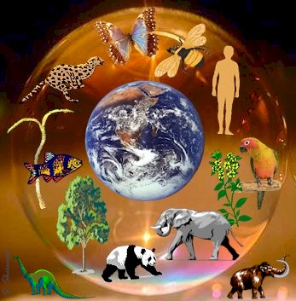
Роль живих організмів у біосфері
До складу біосфери входять живі і неживі компоненти. Жива речовина, за В. І. Вернадським,— сукупність усіх живих організмів планети на даний момент існування. Жива речовина характеризується величезною енергією, яка міститься в ній і здатна до роботи. Індивідуальні хімічні сполуки, які входять до складу живої речовини, стійкі тільки в живих організмах.

Slide 12
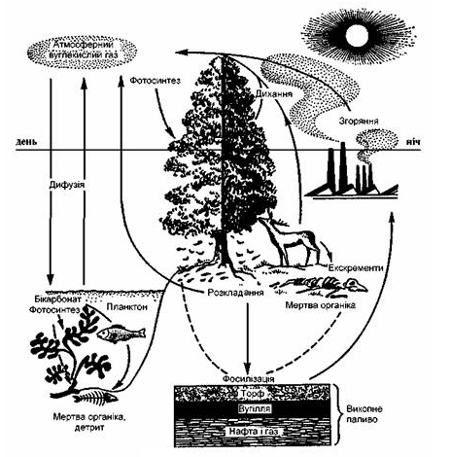
Осадові породи виникають на дні водойм унаслідок нашарування різних нерозчинних речовин, значна частина яких мас біогенне походження. З решток істот, які накопичують у своїх скелетах, черепашках, панцирах карбонати, фосфати, силіцій(ІІ) оксид, утворюються різноманітні осадові породи (вапняк, крейда, кремнезем, радіолярити, діатоміти), які часто сягають значної товщини.

Slide 13
Водяна пара надходить в атмосферу під час випаровування з поверхні водойм, транспірації рослин, дихання тощо: в складі повітря її переміщує вітер. З атмосфери вода випадає у вигляді дощу або снігу У м ірях та океанах її запас поповнюється завдяки стокам річок та опадів. Морські течії переносять воду різної температури на значні відстані, впливаючи на клімат певних ділянок земної поверхні. Вода спричинює геологічні явища вимивання, перенесення та відкладання речовин. Воду поглинають істоти, і вона включається у їхній обмін речовин. Організми виділяють воду з відходами життєдіяльності, під час дихання, випаровування тощо.

Slide 14
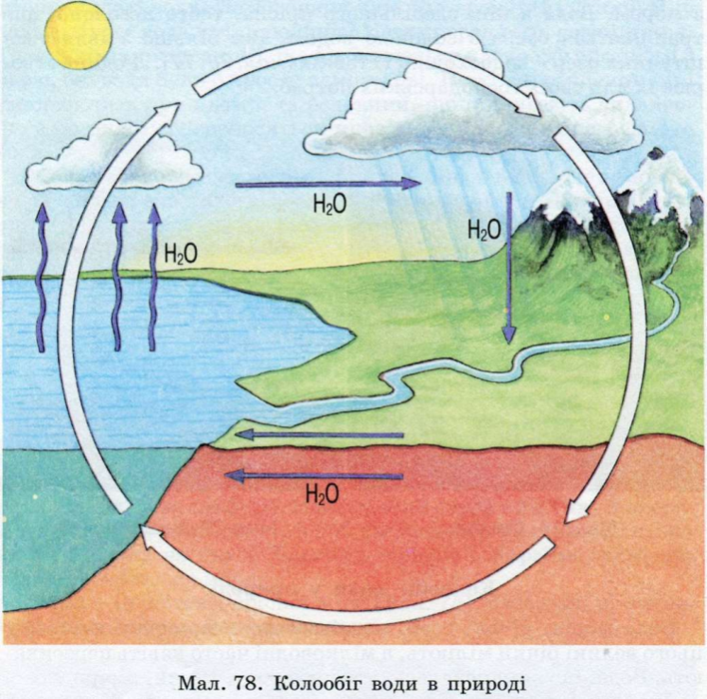

Slide 15
The End!
http://pwpt.pp.ua

